Slide 1
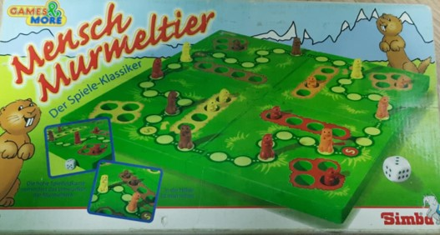
Hódos Társasjáték
Matematikai Statisztika Projektmunka
Készítette:
Baba Levente
2025. 02. 25.

Slide 2
Miért ezt választottam témának és mi is ez?
Gyerekkori játék, amit nemrégen elővettem újra
- Ez egy 4 személyes társasjáték
- Kis hód figurákkal vannak a játékosok, ezért „Hódos Játék”
- Cél: Annak vizsgálata, hogy milyen stratégiák vezethetnek a legnagyobb eséllyel győzelemhez

Slide 3




Használt technológiák és eszközök a szimulációhoz:
.NET 8.0 , C# , Windows Forms
Csomagok:
Math.NET.Numerics
ScottPlot.WinForms
Egyébb technológiák:
GitHub
InnoSetup

Slide 4
Röviden a játékról:
Legfeljebb4 játkos lehet
A jték körökre osztott
Minden játékosnak 4 bábuja van
6-os dobással lehet a bábuk beléptetni a táblára
Van a játékban a játékosok bábui között kiütés
A végmezőkbe kell eljuttatni a játékosoknak a bábukat
Az nyer, aki leghamarabb eljuttatja mind a 4 bábuját
40 aktív játékmező van, és 32 (4*2*4) játékoshoz kötött
Végmezőre lépéshez pontos dobások szükségesek; ha a dobás nagyobb, mint szükséges, akkor a maradékot visszafelé kell lépni.

Slide 5
Szimulációk és statisztikák

Slide 6
Kérdések
(ha vannak)

Slide 7
Miért ezt választottam témának és mi is ez?
GitHub repository: https://github.com/BLevente2/BeaverGame.git
FIGYELEM!!!: A projektem Apache 2.0 OpenSource Licenszt használ!
Installer: https://drive.google.com/drive/folders/1-ALm6iAdsvPYotVx_utVNmSMtFHiPwHp?usp=sharing
Az installer és az installer script is megtalálható a GitHub-on is.

Slide 8
Köszönöm a figyelmet!
(ha vannak)

